Slide 1
ΕΡΓΑΣΤΗΡΙΑΚΗ ΑΣΚΗΣΗ 2
ΜΕΛΕΤΗ ΑΙΟΛΙΚΟΥ ΔΥΝΑΜΙΚΟΥ
ΣΧΟΛΗ ΜΗΧΑΝΙΚΩΝ ΠΕΡΙΒΑΛΛΟΝΤΟΣ
ΠΟΛΥΤΕΧΝΕΙΟ ΚΡΗΤΗΣ

Slide 2
Περιεχόμενα
Άνεμος και ατμοσφαιρική κυκλοφορία
Στατιστική μελέτη ανέμου – Μελέτη αιολικού δυναμικού
Όργανα μέτρησης πεδίου ανέμου
Υπολογισμός παρεχόμενης ενέργειας από αιολική μηχανή
Πειραματικό μέρος

Slide 3
Αιολικό Δυναμικό
Η ενέργεια (kWh) που οφείλεται στην κίνηση των αερίων μαζών πάνω από το έδαφος μιας περιοχής, κατά τη διάρκεια ενός έτους. Συχνά αναφέρεται και με μονάδες ισχύος (W/m²).
Η μηχανική αυτή ενέργεια μπορεί να μετατραπεί σε ηλεκτρική με τη βοήθεια μιας αιολικής μηχανής.
Το αιολικό δυναμικό του πλανήτη είναι αρκετά μεγάλο, ώστε να μπορεί να καλύψει μεγάλο μέρος των ενεργειακών αναγκών.
Απαραίτητη προϋπόθεση για την εγκατάσταση μιας αιολικής μηχανής είναι η γνώση του αιολικού δυναμικού της θέσης εγκατάστασης.

Slide 4
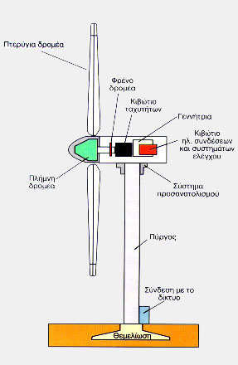
Αιολικές Μηχανές - Ανεμογεννήτριες
Κυριότερα είδη: οριζόντιου ή κάθετου άξονα. Συνηθέστερες οι οριζόντιου άξονα με 2-3 πτερύγια.
Συστατικά μέρη ανεμογεννήτριας οριζόντιου άξονα:
Δρομέας ή ρότορας (που αποτελείται από τα πτερύγια και την πλήμνη): μετατροπή κινητικής ενέργειας ανέμου σε κινητική ενέργεια περιστροφής πτερυγίων
Ηλεκτρική γεννήτρια: μετατροπή της μηχανικής ενέργειας σε ηλεκτρική
Σύστημα μετάδοσης κίνησης – αύξησης στροφών (άξονας δρομέα, κιβώτιο ταχυτήτων): συγχρονισμός των διαφορετικών συχνοτήτων περιστροφής (ρότορα και γεννήτριας) . Το κιβώτιο ταχυτήτων μπορεί και να απουσιάζει.
Σύστημα πέδησης άξονα δρομέα: έλεγχος ταχύτητας περιστροφής ανεμογεννήτριας
Σύστημα προσανατολισμού πλήμνης: προσανατολισμός ώστε άξονας παράλληλος με πνέοντα άνεμο
Κέλυφος: Μέσα σε αυτό βρίσκονται τα παραπάνω, εκτός των πτερυγίων
Πύργος στήριξης: στήριξη πλήμνης, απορρόφηση πίεσης και κραδασμών που δέχεται το σύστημα από τον άνεμο
Θεμελίωση: ρηχή ή βαθιά
Σύνδεση με το δίκτυο: ηλεκτρονικό σύστημα και πίνακας ελέγχου για τον έλεγχο και συντονισμό όλων των λειτουργιών
Περιγραφή ανεμογεννήτριας οριζόντιου άξονα
Πηγή: https://gotbooks.miracosta.edu/oceans/chapter9.html

Slide 5
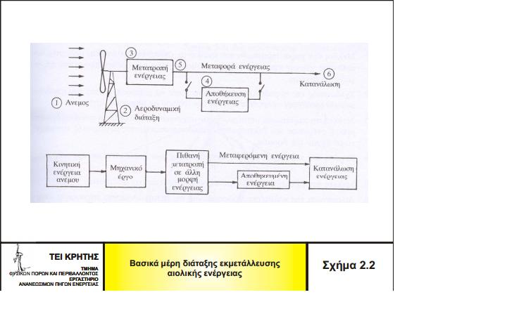
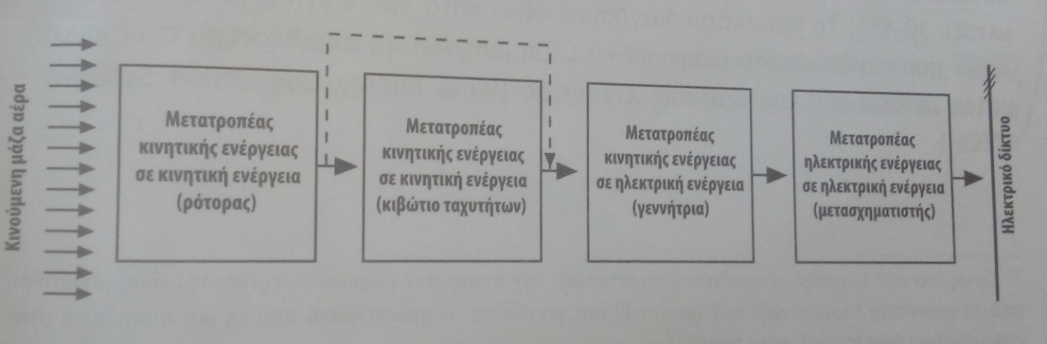
Αιολικές Μηχανές –
Μετατροπή ενέργειας από ανεμογεννήτρια
Σε μια αιολική μηχανή η κινητική ενέργεια του ανέμου μετατρέπεται σε μηχανικό έργο.
Τελικά μετατρέπεται σε άλλης μορφής ενέργεια, η οποία μπορεί να:
  μεταφερθεί εύκολα.
  αποθηκευτεί.
  Συνήθως: μετατροπή σε ηλεκτρική ενέργεια.
Σε μια ανεμογεννήτρια:
  Μετατροπή κινητικής ενέργειας ανέμου σε κινητική ενέργεια περιστροφής πτερυγίων
  Μεταφορά κινητικής ενέργειας περιστροφής στη γεννήτρια (αλλαγή συχνότητας)
  Μετατροπή κινητικής ενέργειας σε ηλεκτρική από τη γεννήτρια
  Μεταφορά ηλεκτρικής ενέργειας στο δίκτυο, με μετασχηματισμό της στις απαραίτητες τιμές τάσης, έντασης, συχνότητας.
Η απόδοση μιας ανεμογεννήτριας εξαρτάται από το μέγεθός της και την ταχύτητα του ανέμου.
Η ενεργειακή αλυσίδα μετατροπών σε μια ανεμογεννήτρια
Πηγή: Ανανεώσιμες Πηγές Ενέργειας, Θ.Δ. Τσούτσος, Ι. Ν. Κανάκης, Εκδόσεις Παπασωτηρίου

Slide 6
Άνεμος
Άνεμος: καλείται ο ατμοσφαιρικός αέρας ο οποίος βρίσκεται σε κίνηση, σε σχέση με το έδαφος, το οποίο θεωρούμε σταθερό.
Η κίνηση αυτή είναι εντονότερη στο οριζόντιο επίπεδο → συνήθως ως «άνεμος» χαρακτηρίζεται ο οριζόντιος άνεμος.
Η κίνηση αυτή του ατμοσφαιρικού αέρα οφείλεται στο συνδυασμό:
  της γενικότερης ατμοσφαιρικής κυκλοφορίας του πλανήτη, η οποία επηρεάζεται από:
    την περιστροφή της Γης γύρω από τον άξονά της (από Δυτικά προς τα Ανατολικά)
    την προσλαμβανόμενη από την ατμόσφαιρα και τη Γη ηλιακή ακτινοβολία (η οποία διαφέρει από περιοχή σε περιοχή)
  την ανομοιομορφία του γήινου ανάγλυφου (π.χ. βουνά, ύπαρξη θάλασσας). Επίδραση κυρίως σε τοπικό επίπεδο
.

Slide 7
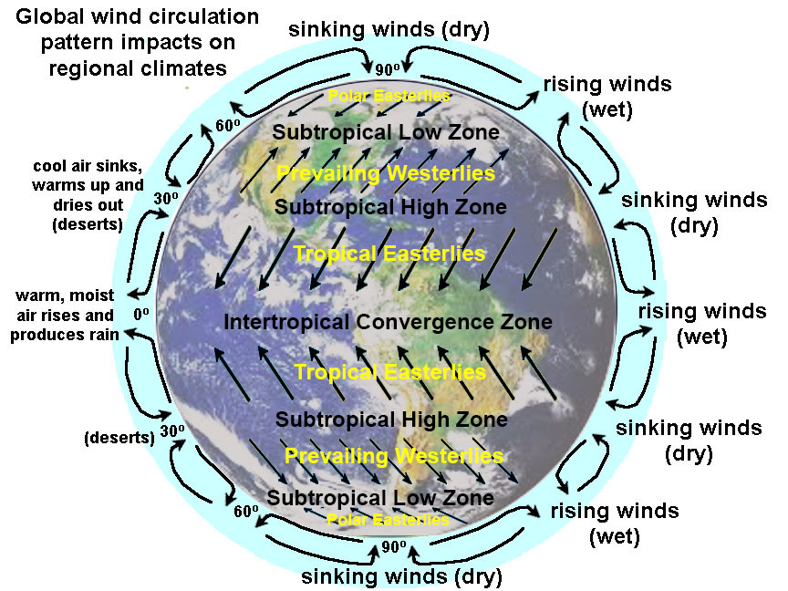
Δημιουργία ανέμου λόγω ανομοιόμορφης θέρμανσης του εδάφους
Οι άνεμοι της γης παράγονται κυρίως από την άνιση θέρμανση της επιφάνειας της Γης από τον Ήλιο:
  Ο αέρας που έρχεται σε επαφή με θερμότερη γήινη επιφάνεια γίνεται θερμότερος από το γειτονικό του, με αποτέλεσμα να μειώνεται η πυκνότητά του.
  Ο ελαφρύτερος αυτός αέρας κινείται ανοδικά και, λόγω της διαφοράς πίεσης, γειτονικές (ψυχρότερες, άρα βαρύτερες) αέριες μάζες έρχονται για να καταλάβουν το κενό.
  Αποτέλεσμα: η δημιουργία της οριζόντιας συνιστώσας του ανέμου.
Γενική ατμοσφαιρική κυκλοφορία.
Πηγή: https://gotbooks.miracosta.edu/oceans/chapter9.html

Slide 8
Χαρακτηριστικές Παράμετροι του Ανέμου
Για να εκτιμηθεί η ενέργεια του ανέμου, θα πρέπει να μελετηθούν τα παρακάτω χαρακτηριστικά του:
Άνεμος: ρευστό σε κίνηση → καθορισμός διανύσματος ταχύτητας
  Κατά μέτρο (ένταση)
  Κατά φορά (διεύθυνση)
Θα πρέπει να υπολογιστούν:
Σχετικά με την ταχύτητα του ανέμου:
  Μέση τιμή και ακραίες τιμές ταχύτητας ανέμου.
  Την επικρατούσα στην περιοχή ανατάραξη και τυχόν στροβιλισμούς.
  Την καθ’ ύψος μεταβολή της ταχύτητας του ανέμου.
Σχετικά με τη διεύθυνση του ανέμου:
  Κύριες και επικρατούσες διευθύνσεις.
  Προσήνεμη και υπήνεμη πλευρά.
  Τα χαρακτηριστικά του ανέμου μεταβάλλονται συνεχώς, γι’ αυτό σε μια μελέτη αιολικού
  δυναμικού υπολογίζονται μέσες τιμές και η μελέτη είναι στατιστική.

Slide 9
Ταχύτητα (Ένταση) ανέμου
Στη Μετεωρολογία η ένταση του ανέμου εκφράζεται μέσω της ταχύτητας με την οποία αυτός κινείται.
Ιδιαίτερα μεταβλητό μέγεθος: εμφανίζει σημαντικές μεταβολές μέσα σε μικρά χρονικά διαστήματα. Η τιμή της επηρεάζεται από το είδος του εδάφους (ανάγλυφο, χρήση γης, ύπαρξη εμποδίων).
Συνήθεις μονάδες μέτρησης: οι κόμβοι (kn), τα m/s (ή km/h) και η κλίμακα Beaufort

Slide 10
Αντιστοιχία μεταξύ των παραπάνω κλιμάκων μέτρησης
Bf | Ταχύτητα (m/s)
0 | 0-0.2
1 | 0.3-1.5
2 | 1.6-3.3
3 | 3.4-5.4
4 | 5.5-7.9
5 | 8.0-10.7
6 | 10.8-13.8
7 | 13.9-17.1
8 | 17.2-20.7
9 | 20.8-24.4
10 | 24.5-28.4
11 | 28.5-32.6
12 | <32.6

Slide 11
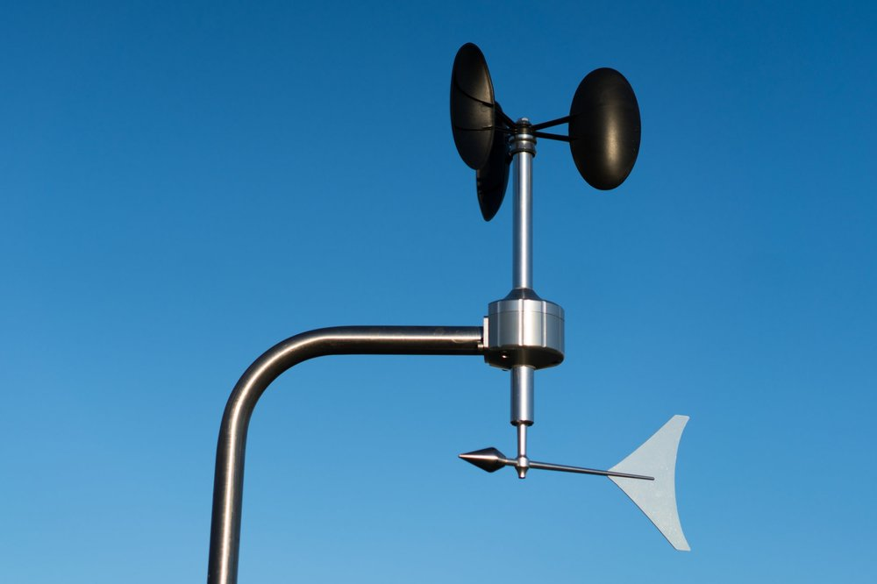
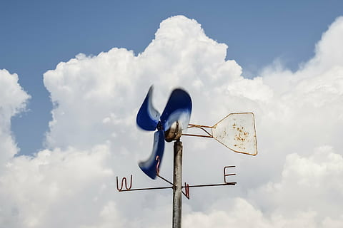
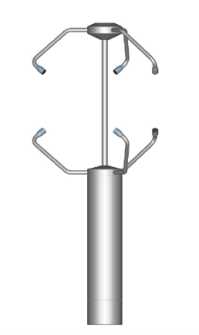
Όργανα μέτρησης πεδίου ανέμου - Ταχύτητα
Διάφοροι τύποι ανεμομέτρων α) ανεμόμετρο κυπέλλων, β) ανεμόμετρο έλικας, γ) ηχητικό ανεμόμετρο.
Πηγές: α) https://www.baranidesign.com/wind-sensors β)https://www.piqsels.com/el/search?q=%CE%A4%CE%91%CE%A7%CE%A5%CE%A4%CE%97%CE%A4%CE%91+%CE%91%CE%9D%CE%95%CE%9C%CE%9F%CE%A5 γ) https://shop.profec-ventus.com/product_info.php?language=en&info=p16_ultrasonic-anemometer-thies---3d.html
Ανεμόμετρα ή ανεμογράφοι.
Η λειτουργία των ανεμομέτρων βασίζεται σε μία από τις παρακάτω αρχές λειτουργίας:
  Στην πίεση/δύναμη που ασκεί ο άνεμος σε μία επιφάνεια (π.χ. ανεμόμετρα κυπέλλων ή έλικας).
  Στην απαγωγή θερμότητας από μία επιφάνεια λόγω του ανέμου (π.χ. ανεμόμετρα θερμού σύρματος).
  Στην κίνηση του αέρα (π.χ. ηχητικά ανεμόμετρα ή ανεμόμετρα Doppler).
Βασικά μεγέθη τα οποία χαρακτηρίζουν ένα ανεμόμετρο είναι η σταθερά απόστασης (διαδρομή αέρα για απόκριση στο 63% μεταβολής) και το κατώτερο όριο λειτουργίας (τιμή κατωφλίου).

Slide 12
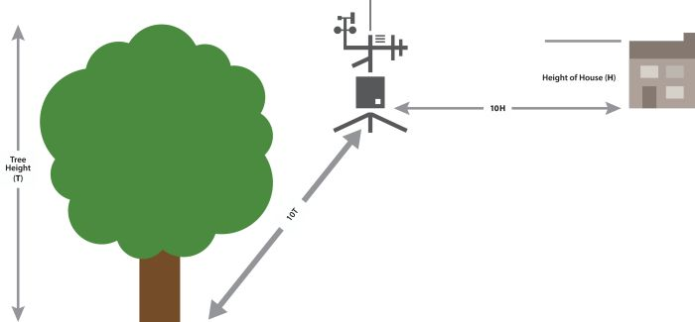
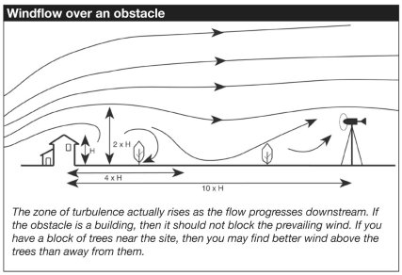
Τοποθέτηση οργάνων μέτρησης πεδίου ανέμου
Τοποθέτηση ανεμομέτρων και ανεμοδεικτών σε ύψος 10m από την επιφάνεια του εδάφους, το οποίο θα πρέπει να είναι απαλλαγμένο φυσικών ή τεχνητών εμποδίων.
Ένα εμπόδιο δεν επηρεάζει μετρήσεις εάν η απόστασή του από το όργανο μέτρησης είναι τουλάχιστον 10 φορές μεγαλύτερη από το ύψος του εμποδίου.
Για εμπόδια ομοιόμορφα κατανεμημένα γύρω του, τα όργανα πρέπει να είναι τοποθετημένα 10m πάνω από το μέσο ύψος των εμποδίων.
Αποφυγή τοποθέτησης οργάνων στην οροφή κτιρίων, διαφορετικά τοποθέτηση σε πύργο ύψους τουλάχιστον ίσου με το ½ ή ¼ του κτιρίου.
Ανεμοδείκτης
Πηγή: https://www.licor.com/env/support/Biomet-System/topics/installing-hmp155.html
Επίδραση εμποδίων στη θέση εγκατάστασης ανεμογεννήτριας
Πηγήhttps://www.solar-wind.co.uk/info/off-grid-solar-power-site-suitability-selection-considerations

Slide 13
Μέση-Στιγμιαία Ταχύτητα ανέμου
Η στιγμιαία ταχύτητα του ανέμου μπορεί να εκφραστεί ως το άθροισμα της μέσης ταχύτητας και της διακύμανσης από τη μέση τιμή
Συνήθως γίνονται μετρήσεις σε πολύ μικρά χρονικά διαστήματα, π.χ. ανά s και στη συνέχεια υπολογίζονται:
  μέσες ωριαίες τιμές ταχυτήτων ανέμου
  μέσες ημερήσιες τιμές ταχυτήτων ανέμου
  μέσες μηνιαίες τιμές ταχυτήτων ανέμου
  μέσες ετήσιες τιμές ταχυτήτων ανέμου → προσδιορίζουν ενεργειακό περιεχόμενο

Slide 14
Ακραίες τιμές ταχύτητας ανέμου:
Μέγιστη ταχύτητα - Νηνεμία
Μέγιστη ταχύτητα
Η υψηλότερη τιμή της μέσα σε συγκεκριμένο χρονικό διάστημα (ώρα, ημέρα, έτος, κλπ.).
Εξαρτάται από τη γεωγραφική θέση της περιοχής και τα χαρακτηριστικά του εδάφους (ανάγλυφο, χρήση γης).
Καθορίζει την απαιτούμενη αντοχή μιας αιολικής μηχανής.
Τρόποι υπολογισμού:
  Από τις στιγμιαίες τιμές υπολογίζονται οι μέσες ωριαίες και από τη μέγιστη ωριαία υπολογίζεται η μέγιστη ημερήσια ταχύτητα του ανέμου.
  Για 20ετή και μεγαλύτερη χρονοσειρά εξετάζουμε τις μέγιστες ετήσιες τιμές.
  Με στατιστικές μεθόδους (στατιστικός νόμος των ακραίων τιμών) εκτιμάται η μέγιστη ταχύτητα που αναμένεται να ξεπεραστεί κατά μέσο όρο μια φορά τουλάχιστον σ’ ένα αριθμό ετών.
Νηνεμία
Σημαντικός ο προσδιορισμός των ημερών νηνεμίας, καθώς τότε η αιολική μηχανή βρίσκεται εκτός λειτουργίας.

Slide 15
Ακραίες τιμές ταχύτητας ανέμου: Ριπή ανέμου
Ορίζεται ως μια γρήγορη αυξομείωση της ταχύτητας του ανέμου, η οποία διαρκεί συνήθως λιγότερο από 20s.
Η εμφάνισή ριπών οφείλεται στην τριβή του ανέμου με το έδαφος: έντονο ανάγλυφο ευνοεί την εμφάνισή τους.
Εμπειρικός κανόνας: μια ριπή συνήθως υπερβαίνει τα 9m/sec και διαφέρει από τα συνήθη επίπεδα περίπου κατά τουλάχιστον 4-5 m/sec.
Εάν εμφανίζονται ριπές μεγάλης διάρκειας (>30s) υπάρχει σημαντική κόπωση της αιολικής μηχανής και θα πρέπει να τεθεί εκτός λειτουργίας.

Slide 16
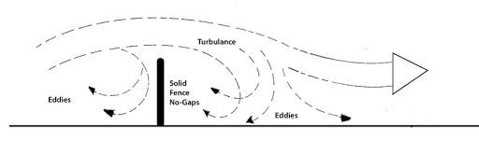

Ανατάραξη
Ανατάραξη: η ακανόνιστη μεταβολή του αέρα γύρω από τη μέση τιμή, η οποία προκαλείται από εμπόδια και διάφορα στοιχεία του εδάφους που διαταράσσουν την ομαλή ροή του.
Η ένταση Ι της ανατάραξης του αέρα ορίζεται ως:
Επίδραση φράχτη στη ροή ανέμου
Πηγή: http://www.edinburghfences.com/wind.html
όπου σ_{V} η τυπική απόκλιση.
Αποτελεί σημαντική παράμετρο, γιατί επιδρά:
  στη συλλεγόμενη ισχύ
  στην κόπωση των υλικών της αιολικής μηχανής
Η επικρατούσα στην περιοχή ανατάραξη εξαρτάται από την τραχύτητα του εδάφους. Προσοχή σε εγκαταστάσεις όπου υπάρχει μεταβολή του z₀.

Slide 17
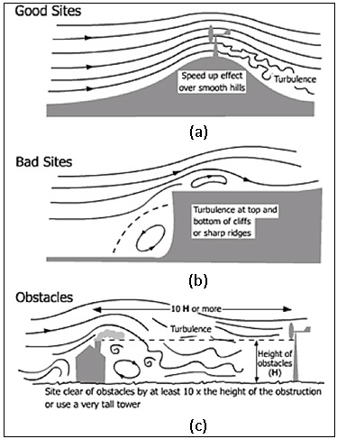
Ανατάραξη – Στροβιλισμός του αέρα
Η ανατάραξη του αέρα δημιουργεί τυχαίους στροβιλισμούς του αέρα, δηλαδή ακανόνιστες μεταβολές της ταχύτητας του ανέμου και στις 3 διαστάσεις:
  κατά τη διεύθυνση πνοής,
  κάθετα στη διεύθυνση πνοής και
  κατακόρυφα.
Συνήθως οι στροβιλισμοί παρατηρούνται στην προσήνεμη πλευρά των στοιχείων.
Για μεγάλου ύψους επιφανειακά στοιχεία (εμπόδια), είναι πιθανή η δημιουργία πιο οργανωμένων στροβίλων, οι οποία φτάνουν ως και την υπήνεμη πλευρά των στοιχείων.
Η εμφάνιση στροβιλισμών του αέρα μπορεί να επηρεάσει:
  τη συλλεγόμενη ισχύ
  την κόπωση των υλικών της αιολικής μηχανής
Επίδραση εδάφους στη ροή ανέμου
Πηγή: https://www.researchgate.net/figure/Figure-4-Wind-flow-over-hills-and-obstacles-a-Good-site-b-Bad-site-c-Site-with_fig4_304885114

Slide 18
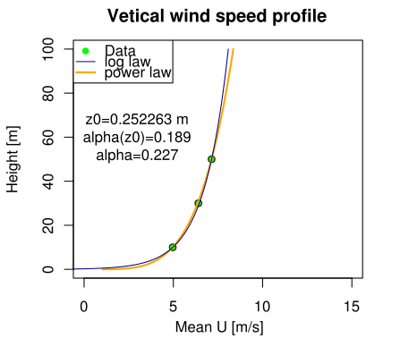

Καθ’ ύψος κατανομή του ανέμου
Εξάρτηση από την ατμοσφαιρική ευστάθεια.
Λογαριθμικός νόμος:
Δίνει καλή ακρίβεια για διαφορά ύψους μεγαλύτερη από 30-50m.
Καθ’ ύψος κατανομή ανέμου, σύμφωνα
με τον εκθετικό και το λογαριθμικό νόμο
Πηγή http://www.ingdemurtas.it/en/category/wind/

Slide 19
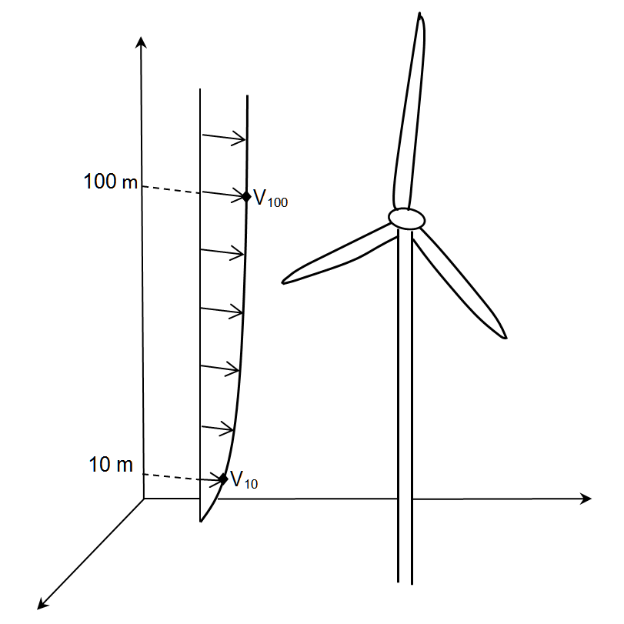
Καθ’ ύψος κατανομή του ανέμου
Μέτρηση ανέμου σε ύψος 10m από το έδαφος.
Το ύψος στο οποίο λειτουργεί μια ανεμογεννήτρια είναι μεγαλύτερο, συνεπώς θα πρέπει να γίνει αναγωγή των τιμών του ανέμου στο ύψος της πλήμνης.
Ύψη μέτρησης ανέμου
Πηγή http://help.ebsilon.com/EN/Component%20142.html

Slide 20
Καθορισμός είδους εδάφους: Μήκος τραχύτητας
Πίνακας: Οι τιμές του z₀ για διάφορες κατηγορίες
τραχύτητας
Είδος εδάφους | z₀ (m)
Εξομαλυσμένο ( πάγος, θάλασσα, χιόνι, άμμος) | 0.00001-0.001
Εξομαλυσμένο (χέρσα γη, ακαλλιέργητο έδαφος, χλόη) | 0.001-0.02
Μέτρια τραχύτητα (χαμηλή βλάστηση - καλλιέργειες, αγροτικές περιοχές) | 0.02-0.30
Τραχύ έδαφος (Δάση, προάστια πόλεων) | 0.30-2.00
Πολύ τραχύ έδαφος (αστικές περιοχές, ψηλά κτίρια) | 2.0-10.0
Μήκος τραχύτητας z_{ο}: αντιπροσωπεύει το είδος του εδάφους, ως προς την τραχύτητά του. Ορίζεται ως το ύψος στο οποίο μηδενίζεται η ταχύτητα του ανέμου. Εξαρτάται από το μέσο ύψος, την ενεργό διατομή στην κατακόρυφο και την πυκνότητά των εδαφικών χαρακτηριστικών.
Τιμές: από 0.00001m (πάγος) ως 10 m (αστικές περιοχές). Οι τιμές του μεταβάλλονται με τις εποχές του έτους, καθώς μεταβάλλεται το ύψος της βλάστησης.
Επηρεάζει σημαντικά το αιολικό δυναμικό μιας περιοχής.

Slide 21
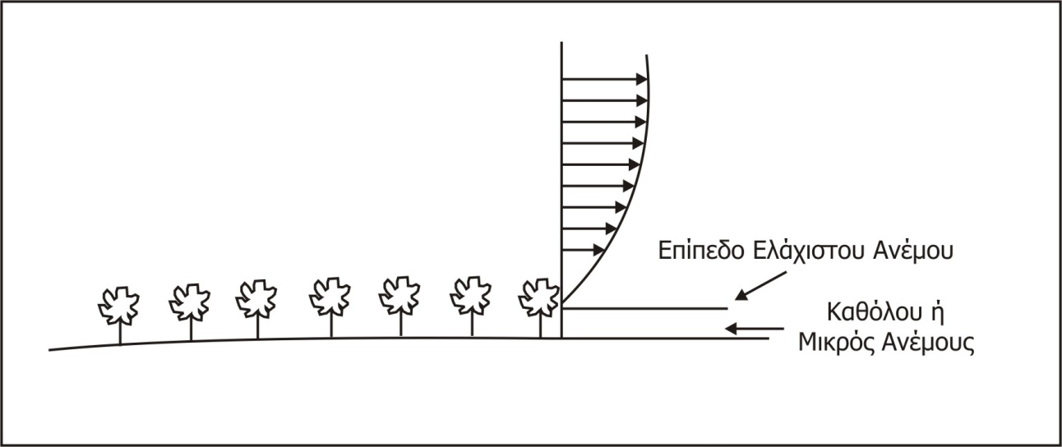
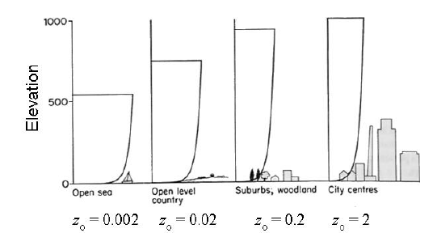
Καθορισμός είδους εδάφους: Μήκος τραχύτητας
Επίδραση του μήκους τραχύτητας στο καθ΄ ύψος προφίλ ανέμου
Πηγή: Γ. Μπεργελές. Ανεμοκινητήρες. Εκδόσεις Συμεών. Αθήνα 1995
Επίδραση του μήκους τραχύτητας στο καθ΄ ύψος προφίλ ανέμου
Πηγή:https://www.researchgate.net/figure/Wind-profile-development-for-different-terrain-roughness_fig4_262068916
Ορίζεται για επίπεδο έδαφος, με ομοιόμορφη κατανομή των στοιχείων τραχύτητας.
Στην περίπτωση μη επίπεδου εδάφους ή εδάφους με πολύπλοκη μορφολογία, γίνεται καταγραφή των εμποδίων και προσδιορίζεται η κατά τόπους τραχύτητα καθώς και οι μεταβολές αυτής.
Ομοιογενές πεδίο: το μήκος τραχύτητας είναι μικρό σε σχέση με το ύψος της αιολικής μηχανής.
Ανομοιογενές πεδίο: το μήκος τραχύτητας είναι μεγάλο σε σχέση με το ύψος της αιολικής μηχανής. Ύπαρξη εμποδίων.

Slide 22
Διεύθυνση ανέμου
Διεύθυνση ανέμου: το σημείο του ορίζοντα από το οποίο πνέει ο άνεμος, σε σχέση με τη θέση στην οποία μετράμε.
Μετριέται συνήθως σε μοίρες (deg) ή σε περιοχές που αντιστοιχούν σε ένα εύρος μοιρών, με αρχή τον αληθή Βορρά, κατά τη φορά των δεικτών του ρολογιού.
Συμβολίζεται με τα αρχικά γράμματα της αντίστοιχης λέξης: στην Ελλάδα χρησιμοποιείται το ελληνικό αλφάβητο, ενώ στη διεθνή βιβλιογραφία το λατινικό.
Πίνακας 2: Ονομασίες ανέμων ανά διεύθυνση
ΟΝΟΜΑΣΙΑ | ΣΥΜΒΟΛΙΣΜΟΣ (Αγγλικό ή ελληνικό αλφάβητο) | ΕΥΡΟΣ ΣΕ ΜΟΙΡΕΣ (deg)
Βόρειοι | Ν ή Β | 337.5^{ο} - 22.5^{ο}
ΒορειοΑνατολικοί | ΝΕ ή ΒΑ | 22.5^{ο} - 67.5^{ο}
Ανατολικοί | Ε ή Α | 67.5^{ο} - 112.5^{ο}
ΝοτιοΑνατολικοί | SE ή ΝΑ | 112.5^{ο} - 157.5^{ο}
Νότιοι | S ή Ν | 157.5^{ο} - 202.5^{ο}
ΝοτιοΔυτικοί | SW ή ΝΔ | 202.5^{ο} - 247.5^{ο}
Δυτικοί | W ή Δ | 247.5^{ο} - 292.5^{ο}
ΒορειοΔυτικοί | NW ή ΒΔ | 292.5^{ο} - 337.5^{ο}

Slide 23
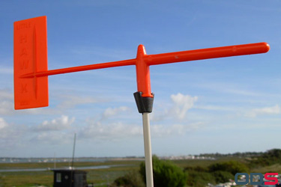
Όργανα μέτρησης πεδίου ανέμου - Διεύθυνση
Ανεμοδείκτες
Συνήθως συνοδεύουν τα ανεμόμετρα
Αποτελούνται από κινητό τμήμα που, λόγω της αεροδυναμικής του σχήματός του, προσανατολίζεται πάντοτε προς τη διεύθυνση του ανέμου.
Το κινητό τμήμα στηρίζεται σε άξονα περιστροφής, στο άλλο άκρο του οποίου υπάρχει ηλεκτρική διάταξη που παράγει κατάλληλο σήμα, ανάλογα με τη διεύθυνση του ανέμου.
Κυριότεροι τύποι ανεμοδεικτών:
  Ανεμοδείκτες μεταβλητής ηλεκτρικής αντίστασης
  Ανεμοδείκτες φωτοδιόδων
Χαρακτηριστικό μέγεθος: απόσταση υστέρησης (χρόνος για κάλυψη του 50% συνολικής μεταβολής)
Ανεμοδείκτης
Πηγή: https://www.onedesign.gr/prd/anemodeiktis-hawk-mk1

Slide 24
Διεύθυνση ανέμου
Μεταβάλλεται συνεχώς, όμως παρουσιάζει μικρότερες διακυμάνσεις από την
ταχύτητα. Για την εγκατάσταση αιολικής μηχανής, θα πρέπει να εξεταστούν τα:
Κύριες διευθύνσεις ανέμου: οι διευθύνσεις που συνεισφέρουν κατά τουλάχιστον 10% στην συνολική διαθέσιμη αιολική ενέργεια. Εξάρτηση από προσανατολισμό τόπου και χαρακτηριστικά εδάφους (ανάγλυφο, τραχύτητα).
Επικρατούσες διευθύνσεις ανέμου: οι διευθύνσεις που εμφανίζουν στην περιοχή που μελετάμε τη μεγαλύτερη συχνότητα. Μεταβάλλονται ανάλογα με την εποχή του έτους.
Δύο έννοιες που ενδιαφέρουν είναι οι:
Προσήνεμη περιοχή: ο χώρος μεταξύ του σημείου που εξετάζουμε και του σημείου του ορίζοντα από το οποίο πνέει ο άνεμος (εξετάζουμε τη επικρατούσα διεύθυνση).
Υπήνεμη περιοχή: η περιοχή που είναι προστατευμένη από τον άνεμο. Συνήθως είναι η αντίθετη της προσήνεμης. Μπορεί όμως να είναι και περιοχή που εκτίθεται σε ανέμους οι οποίοι δεν πνέουν συχνά στη θέση αυτή.

Slide 25
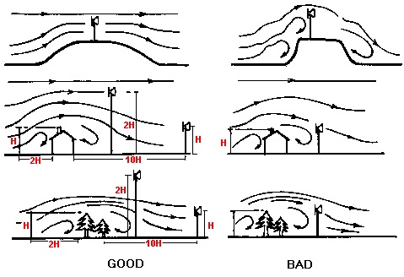
Διεύθυνση - Μήκος τραχύτητας
Επίδραση εμποδίων στην τύρβη του ανέμου
Πηγή: http://www.tuge.ee/encyclopedia/how-to-find-a-good-spot-for-a-small-wind-turbine
Η μελέτη της διεύθυνσης του ανέμου, σε συνδυασμό με το είδος του εδάφους, είναι καθοριστική για την επιλογή της θέσης εγκατάστασης μιας αιολικής μηχανής.
Θα πρέπει να εξετάζεται προσεκτικά η τραχύτητα του εδάφους στις προσήνεμες πλευρές, οι οποίες επηρεάζονται από τις επικρατούσες διευθύνσεις ανέμων.

Slide 26
Στατιστική επεξεργασία μετρήσεων ως προς ταχύτητα και διεύθυνση
Για την εκτίμηση του αιολικού δυναμικού μιας περιοχής απαιτείται να υπολογιστούν αναλυτικά δεδομένα της κατανομής συχνοτήτων των διαφορετικών ταχυτήτων του ανέμου
H κατανομή αυτή θα πρέπει να είναι διαχωρισμένη και κατά διεύθυνση, ώστε να μπορέσουμε να προσδιορίσουμε τις κύριες διευθύνσεις του ανέμου.
Κατασκευή Πίνακα όπου σε κάθε κελί θα αναγράφεται η συχνότητα εμφάνισης (ποσοστό %) ανέμων συγκεκριμένης περιοχής ταχυτήτων και διευθύνσεων.
Συχνότητα: απόλυτη ή σχετική.
Απεικόνιση αποτελεσμάτων μέσω: χρονοσειρών, ιστογραμμάτων, ροδογραμμάτων και χαρτών.

Slide 27
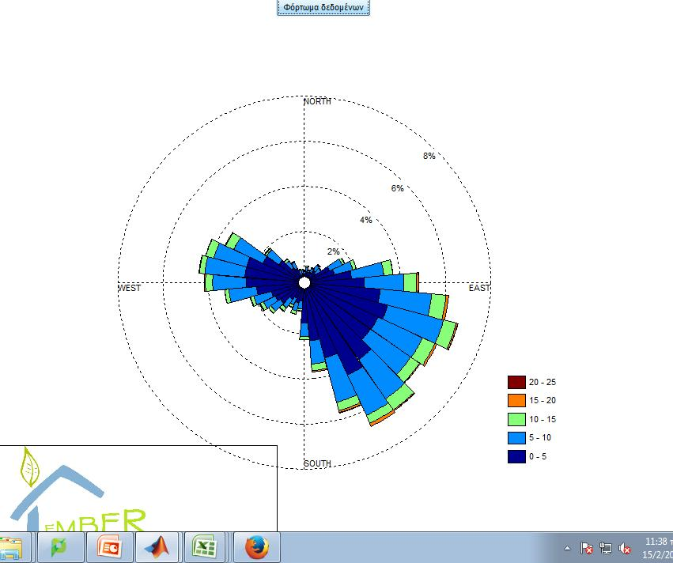
Ροδόγραμμα ανέμου
Απεικονίζεται η ένταση και η συχνότητα της πνοής του ανέμου ανά κατεύθυνση.
Ακτινικές γραμμές ανά περιοχή μοιρών που αντιστοιχούν σε ορισμένη διεύθυνση.
Χρωματική διαβάθμιση: ταχύτητα ανέμου.
Το % ποσοστό προκύπτει από το μήκος των ακτινικών γραμμών.
Κέντρο: Ποσοστό για νηνεμία

Slide 28
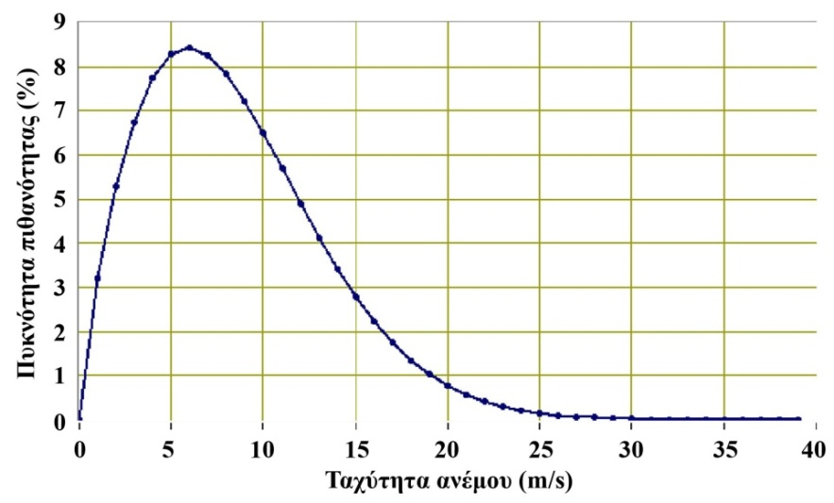
Μέση-Στιγμιαία Ταχύτητα ανέμου: καμπύλη Weibul
Κατανομή πυκνότητας πιθανότητας ταχύτητας ανέμου κατά Weibull
Πηγή: http://www.aiolikigi.gr/el/e-learning/wind-parks-annual-electricity-production/
  Κατασκευή καμπύλης Weibull: εκφράζει την ετήσια πυκνότητα πιθανότητας μια ταχύτητα V να βρίσκεται στην περιοχή μεταξύ V+dV/2 και V-dV/2.
Κάθε τιμή αντιστοιχεί σε ένα αριθμό ωρών εμφάνισης της κάθε ταχύτητας ανέμου, κατά τη διάρκεια ενός έτους.
Πολλαπλασιάζοντας τον αριθμό αυτό ωρών επί την προβλεπόμενη (από τα τεχικά χαρακτηριστικά της) παραγόμενη ισχύ από την ανεμογεννήτρια για τη συγκεκριμένη ταχύτητα ανέμου, υπολογίζεται η ετήσια παραγωγή ηλεκτρικής ενέργειας από την ταχύτητα αυτή.

Slide 29
Συνοψίζοντας
Για τη μελέτη του αιολικού δυναμικού μιας περιοχής,
πρέπει να εκτιμηθούν:
  Μέση ετήσια ταχύτητα (προσδιορισμός ενεργειακού περιεχομένου)
  Μέγιστη ταχύτητα ανέμου (προσδιορισμός απαιτούμενης αντοχής υλικού)
  Ριπές-Στροβιλισμός – Αναταράξεις (κόπωση υλικού)
  Ημέρες νηνεμίας (αδυναμία παραγωγής ενέργειας)
  Διεύθυνση ανέμου (κύριες και επικρατούσες διευθύνσεις)
  Επεξεργασία-Αποτελέσματα: Καμπύλη πυκνότητας πιθανότητας της ταχύτητας ανέμου Weibull, ροδογράμματα στις υποψήφιες θέσεις, αιολικοί χάρτες

Slide 30
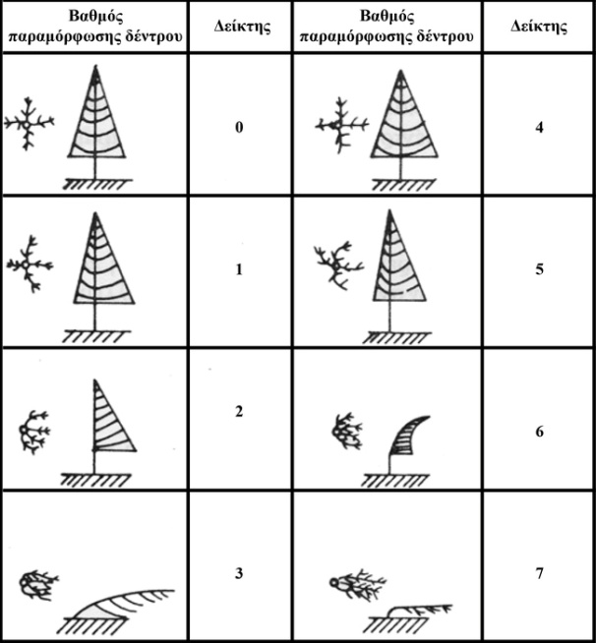
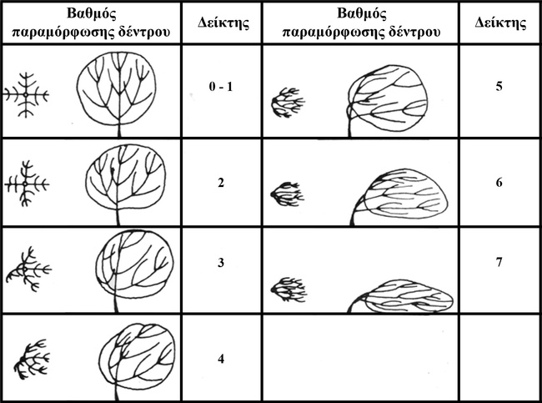
Μελέτη εκτίμησης αιολικού δυναμικού - Βήμα 1
ΒΗΜΑ 1: Γίνεται μια πρώτη προσεγγιστική εκτίμηση, βάσει της εικόνας της περιοχής:
    μελέτη χαρτών αιολικού δυναμικού
    εμπειρία κατοίκων
    λήψη αρχικών μετρήσεων σύντομης διάρκειας
    εξέταση βαθμού μόνιμης παραμόρφωσης δέντρων →
    δείκτες παραμόρφωσης δέντρων Griggs-Putnam και Barsch
Δείκτες παραμόρφωσης βλάστησης κατά α) Griggs-Putnam και β) Barsch
Πηγή: http://www.aiolikigi.gr/el/e-learning/wind-potential-evaluation/

Slide 31
Δείκτες παραμόρφωσης δέντρων κατά Griggs-Putnam
Πίνακας 1: Εκτίμηση μέσης ετήσιας ταχύτητας μιας περιοχής με βάση τους δείκτες παραμόρφωσης δέντρων Griggs-Putnam και Barsch.
Είδος δέντρου | Δείκτης | Μέση ετήσια ταχύτητα ανέμου (m/sec) και 95% όριο αξιοπιστίας (±m/sec)
 |  | Τιμή Δείκτη
 |  | 0 | 1 | 2 | 3 | 4 | 5 | 6 | 7
Έλατο | Griggs - Putnam | 6.0±2.0 | 6.7±1.9 | 7.4±1.8 | 8.1±1.8 | 8.8±1.8 | 9.5±1.8 | 10.2±1.9 | 10.9±2.0
Άρκενθος (είδος πεύκου) | Griggs - Putnam | 4.4±2.1 | 5.0±2.0 | 5.6±1.9 | 6.2±1.9 | 6.8±2.0 | 7.4±2.1 | 8.0±2.2 | 8.6±2.5
Έλατο | Griggs - Putnam | 3.0±2.8 | 4.2±2.6 | 5.4±2.5 | 6.6±2.4 | 7.8±2.5 | 9.0±2.6 | 10.2±2.8 | 11.4±3.0
Πεύκο | Griggs - Putnam | 3.3±1.9 | 4.0±1.8 | 4.7±1.7 | 5.4±1.8 | 6.1±1.8 | 6.8±2.0 | 7.5±2.1 | 8.2±2.3
Pseudotsuga (Dougas Fir) | Griggs - Putnam | 3.3±1.7 | 4.1±1.6 | 4.9±1.5 | 5.7±1.5 | 6.5±1.5 | 7.3±1.6 | 8.1±1.8 | 8.9±1.9
Σφένδαμνος | Barsch | 3.4±1.5 | 4.3±1.0 | 5.2±1.4 | 6.1±2.2 | 7.0±3.1 | 7.9±4.1 | 8.8±5.1 | 9.7±6.1
Βελανιδιά | Barsch | 3.0±1.8 | 4.1±1.7 | 5.2±1.7 | 6.3±1.8 | 7.4±1.9 | 8.5±2.1 | 9.6±2.3 | 10.7±2.5
Ακακία | Barsch | 3.7±1.2 | 4.4±1.0 | 5.1±1.0 | 5.8±1.3 | 6.5±1.7 | 7.2±2.1 | 7.9±2.5 | 8.6±3.0
Πτελέα | Barsch | 3.3±1.5 | 4.4±1.4 | 5.5±1.4 | 6.6±1.6 | 7.7±2.0 | 8.8±2.4 | 9.9±2.9 | 11.0±3.4
Πηγή: http://www.aiolikigi.gr/el/e-learning/wind-potential-evaluation/

Slide 32
Μελέτη εκτίμησης αιολικού δυναμικού - Βήμα 2
  ΒΗΜΑ 2: Ακολουθεί ακριβής αξιολόγηση μέσω εγκατάστασης μετεωρολογικού ιστού και πραγματοποίησης μακροχρόνιων μετρήσεων.
    Επίγειες μετρήσεις ταχύτητας και διεύθυνσης ανέμου για τουλάχιστον 1 έτος:
      Τοποθέτηση ιστού σε ύψος κατά προτίμηση ίσο με το ύψος της πλήμνης της αιολικής μηχανής.
      Υπάρχει η δυνατότητα τοποθέτησης ανεμομέτρων σε διάφορα ύψη του ιστού.
    Σύγκριση με μακροχρόνιες (20-30 ετών) μετρήσεις δορυφόρων σε δύο σημεία που βρίσκονται κοντά στις προτεινόμενες θέσεις εγκατάστασης.
      Αναγωγή στα σημεία ενδιαφέροντος.

Slide 33
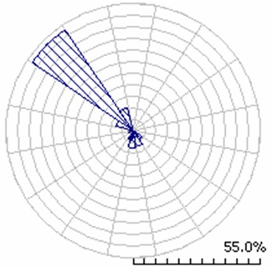
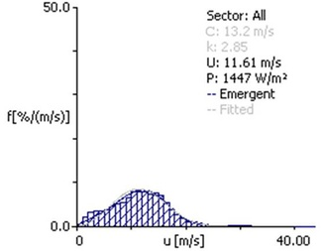
Μελέτη εκτίμησης αιολικού δυναμικού – Βήματα 3 και 4
  ΒΗΜΑ 3: Στατιστική επεξεργασία δεδομένων:
    Κατασκευή ροδογραμμάτων, κατανομής πυκνότητας πιθανότητας Weibull, υπολογισμός ακραίων τιμών V, τυπική απόκλιση χρονοσειράς, μέσες μηνιαίες τιμές, κ.ά.
  ΒΗΜΑ 4: Κατασκευή χαρτών αιολικού δυναμικού μέσω λογισμικού που συνυπολογίζει τα στατιστικά αποτελέσματα και τα: z₀, ανάγλυφο εδάφους
  Κατασκευή ροδογραμμάτων και καμπυλών Weibull στις προτεινόμενες θέσεις
  εγκατάστασης
Κατανομή Weibull ταχύτητας ανέμου Ροδόγραμμα ταχύτητας ανέμου
Πηγή διαγραμμάτων: http://www.aiolikigi.gr/el/e-learning/wind-potential-evaluation/

Slide 34
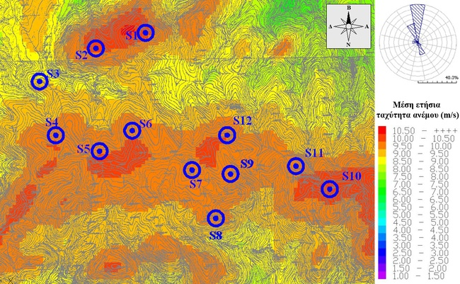
Στατιστική επεξεργασία, κατασκευή αιολικών χαρτών
Αιολικός χάρτης
Πηγή: http://www.aiolikigi.gr/el/e-learning/wind-potential-evaluation/

Slide 35
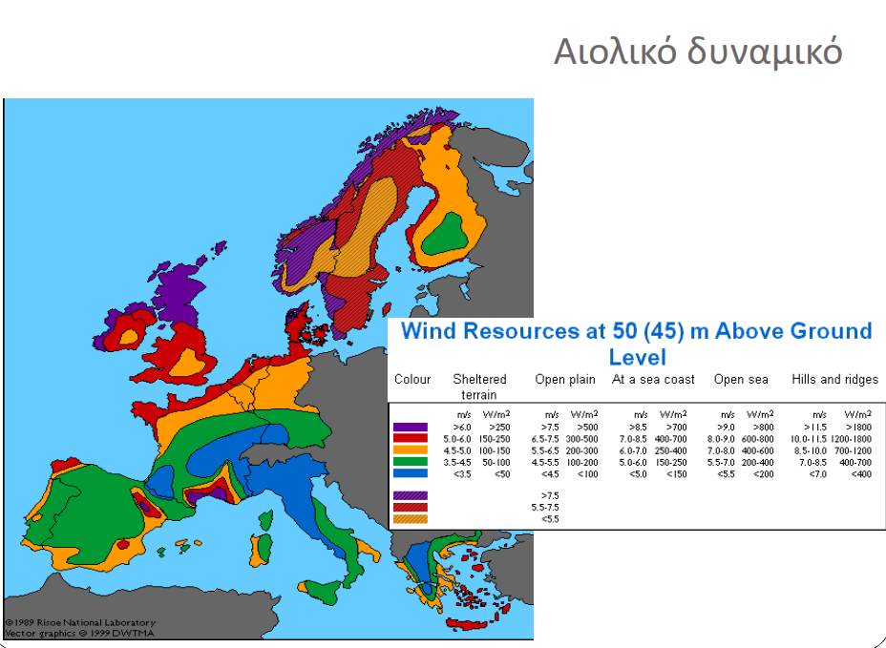

Slide 36
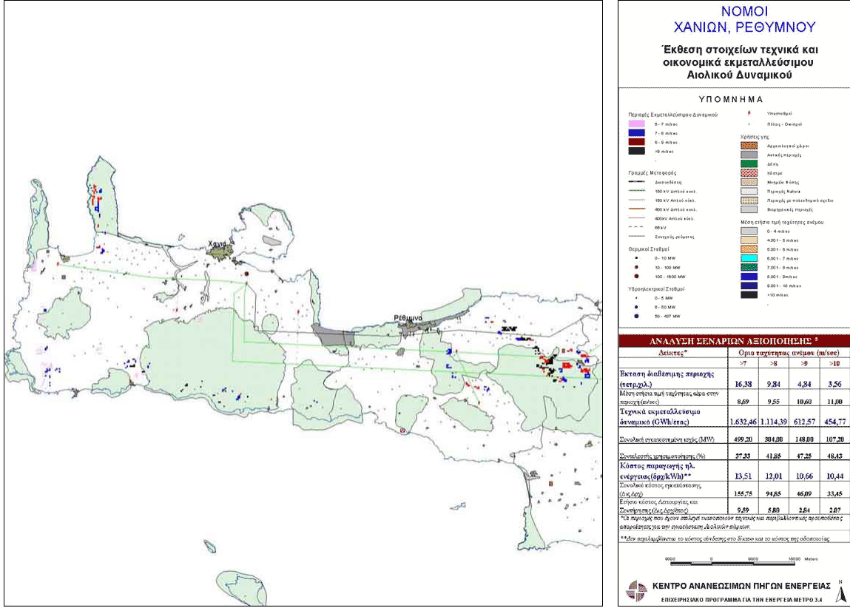
Χάρτες αιολικού δυναμικού, ΚΑΠΕ
Πηγή: http://www.cres.gr/kape/datainfo/maps.htm

Slide 37
Υπολογισμός διαθέσιμου αιολικού δυναμικού
Η ισχύς (ενέργεια ανά χρόνος) που μεταφέρει ο άνεμος κατά την πρόσπτωση του σε μία επιφάνεια υπολογίζεται από τη σχέση:
όπου V η στιγμιαία ταχύτητα του ανέμου, όπου ρ η πυκνότητα του αέρα, V η ταχύτητα του ανέμου και Α το εμβαδόν του κύκλου που διαγράφει η πτερωτή.
Η ισχύς (μηχανική) που μεταφέρει ο άνεμος δεν ταυτίζεται με την ισχύ που δεσμεύει ή παράγει μία ανεμογεννήτρια.
Ο άνεμος συνεχίζει να έχει ταχύτητα και μετά τη διέλευση του από την ανεμογεννήτρια Η μάζα του αέρα που διαπερνά τη φτερωτή είναι μικρότερη από τη θεωρητική τιμή Είναι εκμεταλλεύσιμο το 59,3% της διαθέσιμης αιολικής ενέργειας (νόμος του Betz).
Επομένως η διαθέσιμη αιολική ισχύς πολλαπλασιάζεται για κάθε τιμή ταχύτητας με 0,593 Μέγιστη θεωρητικά αιολική ισχύς που θα μπορούσε να αξιοποιηθεί από μία ανεμογεννήτρια.
Μετατροπή ισχύος σε ενέργεια με πολλαπλασιασμό επί το χρονικό διάστημα μέτρησης.
Τελικά λόγω απωλειών στα μηχανικά τμήματα της ανεμογεννήτριας η απόδοση είναι ακόμα μικρότερη (περίπου 40% tου διαθέσιμου αιολικού δυναμικού).

Slide 38
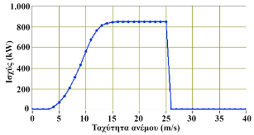
Υπολογισμός αναμενόμενης παραγωγής ηλεκτρικής ενέργειας - Χαρακτηριστική καμπύλη ισχύος ανεμογεννήτριας
Κάθε ανεμογεννήτρια χαρακτηρίζεται από την καμπύλη απόδοσής της (χαρακτηριστική καμπύλη ισχύος): εκφράζει ποια εξάρτηση υπάρχει μεταξύ της ηλεκτρικής ισχύος που παράγεται από την ανεμογεννήτρια και της ταχύτητας του ανέμου.
Μια τυπική ανεμογεννήτρια έχει περιοχή λειτουργίας για ταχύτητες ανέμου από περίπου 4 μέχρι 24m/s.
Χαρακτηριστική καμπύλη ισχύος για ανεμογεννήτρια ισχύος 800kW
Πηγή: http://www.aiolikigi.gr/el/e-learning/wind-parks-annual-electricity-production/
Ταχύτητα έναρξης λειτουργίας: 3-4m/s.
Η ισχύς που παράγει μια ανεμογεννήτρια αυξάνεται με την άνοδο της ταχύτητας του ανέμου, μέχρι μια ορισμένη τιμή (ονομαστική ταχύτητα).
Από εκεί και πέρα η απόδοση παραμένει σταθερή και ίση με τη μέγιστη ισχύ που μπορεί να δώσει η ανεμογεννήτρια (ονομαστική ισχύς), ανεξάρτητα από περεταίρω αυξήσεις της ταχύτητας του ανέμου.
Η παραγόμενη ισχύς ελαττώνεται ξανά και τελικά μηδενίζεται στην ταχύτητα αποκοπής, όταν η ένταση του ανέμου υπερβεί τα 23-24m/s (παύση λειτουργίας ανεμογεννήτριας).

Slide 39
Μελέτη εκτίμησης αιολικού δυναμικού - Συνοψίζοντας
Για τη μελέτη του αιολικού δυναμικού μιας περιοχής απαιτούνται τα παρακάτω βήματα:
  Πρώτη προσεγγιστική εκτίμηση
  Ακριβής αξιολόγηση μέσω μακροχρόνιων μετρήσεων
  Στατιστική επεξεργασία δεδομένων
  Κατασκευή χαρτών αιολικού δυναμικού, ροδογραμμάτων και καμπυλών Weibull στις προτεινόμενες θέσεις εγκατάστασης
  Υπολογισμός αναμενόμενης παραγωγής ηλεκτρικής ενέργειας.

Slide 40
Πειραματικό μέρος
Μέτρηση ανά 10s των ταχυτήτων του ανέμου.
Υπολογισμός μέγιστης διαθέσιμης αιολικής ενέργειας.
Υπολογισμός θεωρητικά παραγόμενης ηλεκτρικής ενέργειας από ανεμογεννήτρια.
Σύγκριση των δύο παραπάνω μεγεθών.

Slide 41
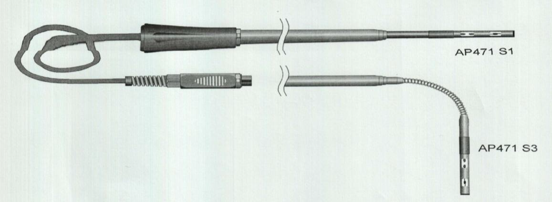
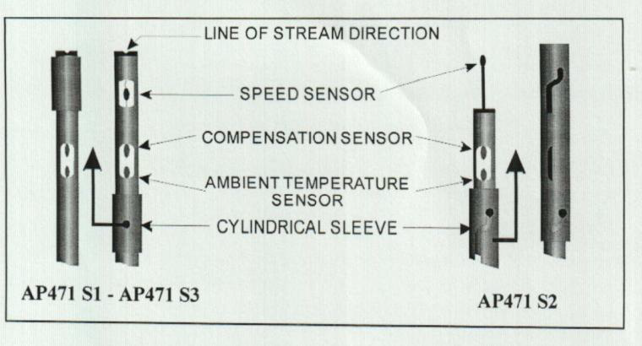
Πειραματικό μέρος - Ανεμόμετρα θερμού σύρματος (HWA)
Ανεμόμετρο θερμού σύρματος AP471 S1 που θα χρησιμοποιηθεί για το πείραμα
Πηγή: Εγχειρίδιο καταγραφικού οργάνου
Χρήση αισθητήρα από λεπτό μεταλλικό νήμα μήκους έως 1mm και διαμέτρου 2,5μm-5μm, το οποίο θερμαίνεται με ηλεκτρικό ρεύμα σε θερμοκρασίες πολύ υψηλότερες του περιβάλλοντος αέρα.
Προσδιορίζοντας την πτώση τάσης στα άκρα του σύρματος (λόγω της μείωσης της θερμοκρασίας του), μπορούμε να βρούμε το ποσό της θερμότητας που έχει απαχθεί και κατ’ επέκταση την ταχύτητα του ανέμου.
Εφαρμοζόμενες μέθοδοι:
– Μέθοδος σταθερού ηλεκτρικού ρεύματος (CCA)
– Μέθοδος σταθερής θερμοκρασίας (CTA): μεταγενέστερη και πιο ευρέως αποδεκτή. Αποκρίνεται καλύτερα στις γρήγορες διακυμάνσεις του ανέμου.
Επιλογή είδους (σχήματος και υλικού) αισθητήρα ανάλογα με εφαρμογή.
Αισθητήρες μονοδιάστατης, δισδιάστατης ή τρισδιάστατης ροής.
Λόγω του ότι είναι εύθραυστα δεν ενδείκνυνται για υψηλές ταχύτητες ροής (π.χ. από 0,1m/s έως 40m/s για το AP 471 S1 που θα χρησιμοποιήσουμε).

Slide 42
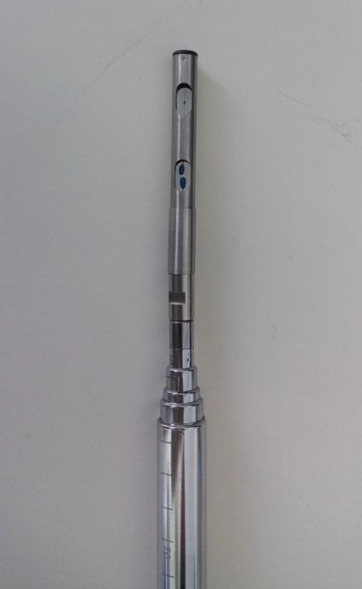
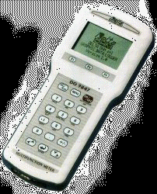
Ανεμόμετρα θερμού σύρματος (HWA)
Ανεμόμετρο AP 471 S1
Kαταγραφικό DO9847

Slide 43

Πειραματικό μέρος A΄- Υπολογισμός μέγιστου διαθέσιμου αιολικού δυναμικού
Ο υπολογισμός της ισχύος του αιολικού δυναμικού γίνεται βάσει της σχέσης:
στην οποία η ταχύτητα του ανέμου θα πρέπει να έχει αναχθεί στο ύψος της έλικας της ανεμογεννήτριας βάσει της σχέσης:
θεωρώντας ότι ο υπολογισμός γίνεται για έδαφος με χαμηλή βλάστηση.
Πολλαπλασιάζοντας επί τη χρονική διάρκεια της κάθε μέτρησης και προσθέτοντας όλες τις τιμές υπολογίζεται η συνολικά διαθέσιμη αιολική ενέργεια για το εξεταζόμενο χρονικό διάστημα.
Για το τελικό αποτέλεσμα εφαρμόζουμε το νόμο Betz (μέγιστη αιολική ενέργεια που θα μπορούσε να αξιοποιηθεί ως ενεργειακή παραγωγή από την ανεμογεννήτρια).

Slide 44
Παράδειγμα - Υπολογισμός διαθέσιμου αιολικού δυναμικού
Σε περιοχή με χαμηλή βλάστηση (z₀=0.1m) θέλουμε να τοποθετήσουμε μια ανεμογεννήτρια ύψους 70m, με ακτίνα πτερωτής 25m. Για το λόγο αυτό πρέπει να μελετηθεί το αιολικό δυναμικό της περιοχής. Με τη βοήθεια ανεμομέτρου, λαμβάνουμε, σε ύψος 10m τις μετρήσεις του παρακάτω Πίνακα. Δίνεται ρ= 1,29 kg/m3.
Αναγωγή κάθε ταχύτητας ανέμου στο ύψος της ανεμογεννήτριας.
Υπολογισμός ισχύος αιολικού δυναμικού για κάθε V₂.
Υπολογισμός διαθέσιμης αιολικής ενέργειας για κάθε V₂ πολλαπλασιάζοντας επί το χρονικό διάστημα κάθε μέτρησης (ΜΕΤΑΤΡΟΠΗ 10s→h) και πρόσθεση όλων των τιμών:
Εολ=4,39 kWh
Υπολογισμός μέγιστης θεωρητικά διαθέσιμης αιολικής ενέργειας:
Eολ_{Betz}=4,39*0.593=2,20 kWh
α/α | Χρόνος (min:s) | V_{z1} (m/s) | V_{z2} (m/s) | P (W) | P (kW) | E (kWh) | E_{betz} (kWh)
1 | 0:10 | 3 | 4,27 | 98436,26 | 98,44 | 0,27 | 0,16
2 | 0:20 | 4,25 | 6,05 | 279871,14 | 279,87 | 0,78 | 0,46
3 | 0:30 | 5,35 | 7,61 | 558280,78 | 558,28 | 1,55 | 0,92
4 | 0:40 | 4,55 | 6,47 | 343419,95 | 343,42 | 0,95 | 0,57
5 | 0:50 | 4,05 | 5,76 | 242190,11 | 242,19 | 0,67 | 0,40
6 | 1:00 | 2,5 | 3,56 | 56965,43 | 56,97 | 0,16 | 0,09

Slide 45
Πειραματικό μέρος Β΄- Υπολογισμός αναμενόμενης παραγωγής ηλεκτρικής ενέργειας από ανεμογεννήτρια
Υπολογισμός θεωρητικής αναμενόμενης ενεργειακής παραγωγής από ανεμογεννήτρια δεδομένης καμπύλης ισχύος (δίνεται σε Πίνακα). Ο υπολογισμός γίνεται για το συνολικό χρονικό διάστημα των μετρήσεων.
  Διαχωρισμός ταχυτήτων ανέμου στις κατηγορίες ταχύτητας του Πίνακα και υπολογισμός της συχνότητας εμφάνισής τους για κάθε κατηγορία.
  Υπολογισμός παραγωγής ισχύος ανά κλάση ταχύτητας και ανά μέτρηση (kW): Πολλαπλασιασμός της συχνότητας του αριθμού των μετρήσεων σε κάθε κλάση ταχύτητας με την αντίστοιχη τιμή ισχύος του Πίνακα.
  Υπολογισμός ενεργειακής παραγωγής ανά κλάση ταχύτητας και ανά μέτρηση (kWh): Πολλαπλασιασμός της ισχύος επί το χρονικό διάστημα κάθε μέτρησης ΠΡΟΣΟΧΗ ΣΤΗ ΜΕΤΑΤΡΟΠΗ ΤΟΥ ΧΡΟΝΟΥ ΣΕ h.
  Προσθέτοντας όλες τις τιμές υπολογίζεται η συνολική ενεργειακή παραγωγή της ανεμογεννήτριας μέσα στο εξεταζόμενο χρονικό διάστημα.
  Σύγκριση με τα αποτελέσματα του Α΄ μέρους και υπολογισμός του ποσοστού της παραγόμενης ηλεκτρικής ενέργειας ως προς το μέγιστο διαθέσιμο αιολικό δυναμικό.

Slide 46
Πειραματικό μέρος - Πίνακας υπολογισμού μέσης ετήσιας ενεργειακής παραγωγής
Εύρος ταχυτήτων (m/s) | Ισχύς (kW)
[0-1) | 0
[1-2) | 0
[2-3) | 0
[3-4) | 0
[4-5) | 0
[5-6) | 45
[6-7) | 100
[7-8) | 135
[8-9) | 206
[9-10) | 287
[10-11) | 371
[11-12) | 450
[12-13) | 514
[13-14) | 558
[14-15) | 582
[15-16) | 594
[16-17) | 598
[17-18) | 600
[18-19) | 600
[19-20) | 600
[20-21) | 600
[21-22) | 600
[22-23) | 600
[23-24) | 600
[24-25) | 0
[25-26) | 0

Slide 47
Παράδειγμα- Θεωρητικός υπολογισμός αναμενόμενης παραγωγής ηλεκτρικής ενέργειας από ανεμογεννήτρια
Να υπολογιστεί η θεωρητική ενεργειακή παραγωγή από ανεμογεννήτρια, η ισχύς της οποίας ανά κλάση ταχύτητας ανέμου δίνεται στον προηγούμενο Πίνακα. Ο υπολογισμός να γίνει για το χρονικό διάστημα των μετρήσεων (10min).
ΕΠΙΛΥΣΗ
Αναγωγή κάθε ταχύτητας ανέμου στο ύψος της ανεμογεννήτριας.
α/α | Χρόνος (min:s) | V_{z1} (m/s) | V_{z2} (m/s)
1 | 0:10 | 3 | 4,27
2 | 0:20 | 4,25 | 6,05
3 | 0:30 | 5,35 | 7,61
4 | 0:40 | 4,55 | 6,47
5 | 0:50 | 4,05 | 5,76
6 | 1:00 | 2,5 | 3,56

Slide 48
Πειραματικό μέρος - Πίνακας υπολογισμού ενεργειακής παραγωγής
Εύρος ταχυτήτων (m/s) | Πλήθος μετρήσεων | Ισχύς (kW) | Παραγωγή ηλεκτρικής Ισχύος (kW) | Ηλεκτρική ενέργεια (kWh)
[0-1) | 0 | 0 | 0 | 0,00
[1-2) | 0 | 0 | 0 | 0,00
[2-3) | 0 | 0 | 0 | 0,00
[3-4) | 1 | 0 | 0 | 0,00
[4-5) | 1 | 0 | 0 | 0,00
[5-6) | 1 | 45 | 45 | 0,13
[6-7) | 2 | 100 | 200 | 0,56
[7-8) | 1 | 135 | 135 | 0,38
[8-9) | 0 | 206 | 0 | 0,00
[9-10) | 0 | 287 | 0 | 0,00
[10-11) | 0 | 371 | 0 | 0,00
[11-12) | 0 | 450 | 0 | 0,00
[12-13) | 0 | 514 | 0 | 0,00
[13-14) | 0 | 558 | 0 | 0,00
[14-15) | 0 | 582 | 0 | 0,00
[15-16) | 0 | 594 | 0 | 0,00
[16-17) | 0 | 598 | 0 | 0,00
[17-18) | 0 | 600 | 0 | 0,00
[18-19) | 0 | 600 | 0 | 0,00
[19-20) | 0 | 600 | 0 | 0,00
[20-21) | 0 | 600 | 0 | 0,00
[21-22) | 0 | 600 | 0 | 0,00
[22-23) | 0 | 600 | 0 | 0,00
[23-24) | 0 | 600 | 0 | 0,00
[24-25) | 0 | 0 | 0 | 0,00
[25-26) | 0 | 0 | 0 | 0,00
  Διαχωρισμός ταχυτήτων ανέμου στις κατηγορίες ταχύτητας του Πίνακα και υπολογισμός της συχνότητας εμφάνισής τους για κάθε κατηγορία.
Πολλαπλασιασμός του αριθμού των μετρήσεων σε κάθε κλάση ταχύτητας με την αντίστοιχη τιμή ισχύος.
Πολλαπλασιασμός επί το χρονικό διάστημα κάθε μέτρησης (10s). ΠΡΟΣΟΧΗ ΣΤΗ ΜΕΤΑΤΡΟΠΗ ΤΟΥ ΧΡΟΝΟΥ ΣΕ h.
Προσθέτοντας όλες τις τιμές υπολογίζεται η συνολική ενεργειακή παραγωγή της ανεμογεννήτριας μέσα στο εξεταζόμενο χρονικό διάστημα: Εηλ=1,06 kWh
Σύγκριση με τα αποτελέσματα του Α΄ μέρους:
Ποσοστό παραγόμενης ηλεκτρικής προς διαθέσιμη αιολική ενέργεια=(1,06/2,6)*100= 40,77%

Slide 49
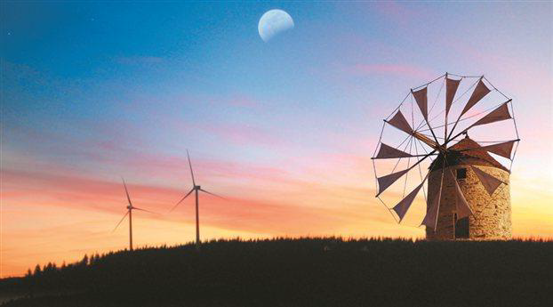
Σας ευχαριστώ!

